Slide 1
Chương 4. Hàm bool
Chương 4
TOÁN RỜI RẠC
Bài giảng có tham khảo của đồng nghiệp

Slide 2
Nội dung
Đại Số Bool
Hàm Bool
Biểu đồ karnaugh
Mạch logic

Slide 3
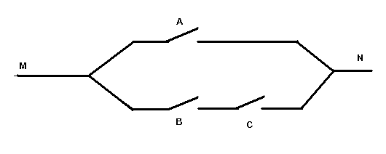
Mở đầu
Xét mạch điện như hình vẽ
Tùy theo cách trạng thái cầu dao A, B, C mà ta sẽ có dòng điện đi qua MN. Như vậy ta sẽ có bảng giá trị sau

Slide 4
Mở đầu
A | B | C | MN
0 | 0 | 0 | 0
0 | 0 | 1 | 0
0 | 1 | 0 | 0
0 | 1 | 1 | 1
1 | 0 | 0 | 1
1 | 0 | 1 | 1
1 | 1 | 0 | 1
1 | 1 | 1 | 1
Câu hỏi: Khi mạch điện gồm nhiều cầu dao, làm sao ta có thể kiểm soát được.
Giải pháp là đưa ra công thức, với mỗi biến được xem như là một cầu dao

Slide 5
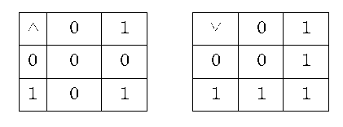
I. Đại Số Bool
Xét tập hợp B = {0, 1}. Trên B ta định nghĩa hai
phép toán ∧,∨ như sau:
Khi đó, B trở thành một đại số Bool

Slide 6
II. Hàm Bool
Hàm Bool n biến là ánh xạ
f : B^{n} → B , trong đó B = {0, 1}.
Như vậy hàm Bool n biến là một hàm số có dạng :
f = f(x₁,x₂,…,x_{n}), trong đó mỗi biến trong x₁, x₂,…, x_{n} chỉ nhận hai giá trị 0, 1 và f nhận giá trị trong B = {0, 1}.
Ký hiệu F_{n} để chỉ tập các hàm Bool biến.
Ví dụ. Dạng mệnh đề E = E(p₁,p₂,…,p_{n}) theo n biến p₁, p₂,…, p_{n} là một hàm Bool n biến.

Slide 7
Bảng chân trị
Xét hàm Bool n biến f(x₁,x₂,…,x_{n})
Vì mỗi biến x_{i} chỉ nhận hai giá trị 0, 1 nên chỉ có 2^{n} trường hợp của bộ biến (x₁,x₂,…,x_{n}).
Do đó, để mô tả f, ta có thể lập bảng gồm 2^{n} hàng ghi tất cả các giá trị của f tùy theo 2^{n} trường hợp của biến. Ta gọi đây là bảng chân trị của f

Slide 8
Ví dụ
Xét kết qủa f trong việc thông qua một quyết định dựa vào 3 phiếu bầu x, y, z
Mỗi phiếu chỉ lấy một trong hai giá trị: 1 (tán thành) hoặc 0 (bác bỏ).
Kết qủa f là 1 (thông qua quyết định) nếu được đa số phiếu tán thành, là 0 (không thông qua quyết định) nếu đa số phiếu bác bỏ.

Slide 9
Hàm Bool
Khi đó f là hàm Bool theo 3 biến x, y, z có bảng chân trị như sau:
x | y | z | f
0 | 0 | 0 | 0
0 | 0 | 1 | 0
0 | 1 | 0 | 0
0 | 1 | 1 | 1
1 | 0 | 0 | 0
1 | 0 | 1 | 1
1 | 1 | 0 | 1
1 | 1 | 1 | 1

Slide 10
Các phép toán trên hàm Bool
Các phép toán trên F_{n} được định nghĩa như sau:
Phép cộng Bool ∨:
Với f, g ∈ F_{n} ta định nghĩa tổng Bool của f và g:
f ∨ g = f + g – fg
Suy ra
∨ | 0 | 1
0 | 0 | 1
1 | 1 | 1

Slide 11
Các phép toán trên hàm Bool
∀x = (x₁,x₂,…,x_{n})∈ B^{n},
(f ∨ g)(x) = f(x) + g(x) – f(x)g(x)
Dễ thấy
f ∨ g ∈ F_{n} và (f ∨ g)(x) = max{f(x), g(x)}

Slide 12
Các phép toán trên hàm Bool
Phép nhân Bool ∧:
Với f, g ∈F_{n} ta định nghĩa tích Bool của f và g
f ∧ g = fg
∀x=(x₁,x₂,…,x_{n})∈B^{n},
(f ∧ g)(x) = f(x)g(x)
Dễ thấy:
f ∧ g ∈F_{n} và (f ∧ g)(x) = min{f(x), g(x)}
Ta thường viết fg thay cho f ∧ g

Slide 13
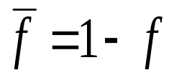
Các phép toán trên hàm Bool
Phép lấy hàm bù:
Với f ∈ F_{n} ta định nghĩa hàm bù của f như sau:

Slide 14
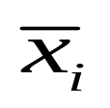
Dạng nối rời chính tắc của Hàm Bool
Xét tập hợp các hàm Bool của n biến F_{n} theo n biến x₁, x₂,…,x_{n}
Mỗi hàm bool x_{i} hay được gọi là từ đơn.
Đơn thức là tích khác không của một số hữu hạn từ đơn.
Từ tối tiểu là tích khác không của đúng n từ đơn.
Công thức đa thức là công thức biểu diễn hàm Bool thành tổng của các đơn thức.
Dạng nối rời chính tắc là công thức biểu diễn hàm Bool thành tổng của các từ tối tiểu.

Slide 15




là từ tối tiểu

Slide 16
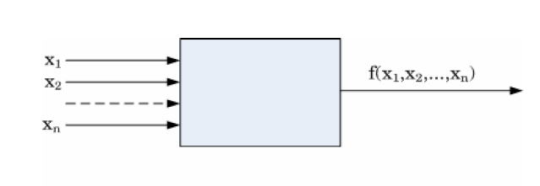
III. Mạng logic (Mạng các cổng)
Ta nói mạng logic trên tổng hợp hay biểu diễn hàm Bool f

Slide 17


Cổng NOT
Bảng chân trị
Kí hiệu cổng
X not X
0 1
1 0
Input
Output
Nếu đưa mức HIGH vào ngõ vào của cổng, ngõ ra sẽ là mức LOW và ngược lại.

Slide 18
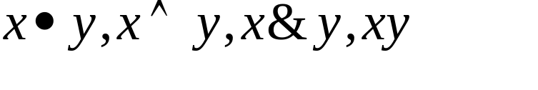
Cổng AND
Cổng AND có ít nhất 2 ngõ vào
Ngõ ra là 1 khi tất cả các ngõ vào là 1, ngược lại là 0
x
xy
x and y
y
Bảng chân trị
X Y X and Y
0 0 0
0 1 0
1 0 0
1 1 1

Slide 19
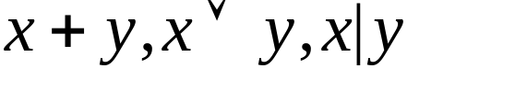
Cổng OR
Cổng OR có ít nhất là 2 ngõ vào
Ngõ ra là 1, nếu có một ngõ vào là 1, ngược lại là 0
x or y
x
x v y
y
X Y X or Y
Bảng chân trị:
0 0 0
0 1 1
1 0 1
1 1 1

Slide 20
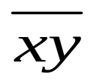
Cổng NAND
Là cổng bù của AND
Có ngõ ra là ngược lại với cổng AND
X nand Y = not (X and Y) =
X Y Z
0 0 1
0 1 1
1 0 1
1 1 0

Slide 21
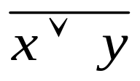
Cổng NOR
Là cổng bù của OR
Có ngõ ra ngược với cổng OR
X nor Y = not (X or Y) =
X Y Z
0 0 1
0 1 0
1 0 0
1 1 0

Slide 22
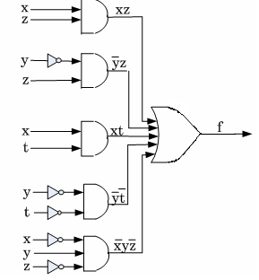
Ví dụ

Slide 23

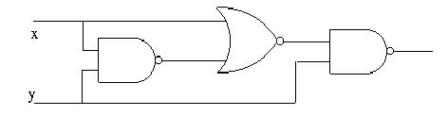
Ví dụ

Slide 24
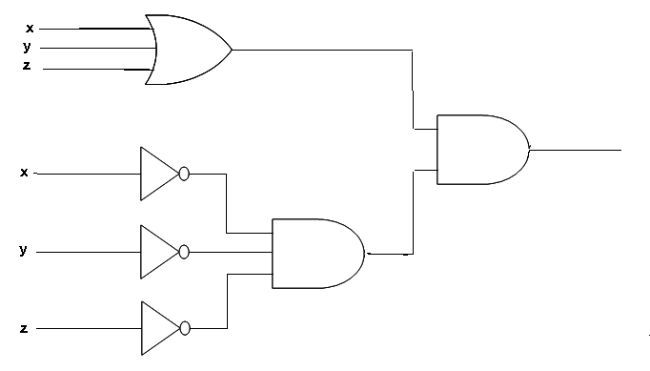

Cho sơ đồ
Viết biểu thức f

Slide 25
. Thiết kế một mạch điều khiển bởi 2 cầu dao
Mỗi cầu dao xem như là biến x, y : 1 là bật 0 là tắt
Cho F(x, y) =1 khi đèn sáng và 0 khi đèn tắt
Giả sử F(x, y) =1 khi cả hai cái đều bật hoặc cùng tắt
Ta có bảng chân trị sau
x | y | F(x, y)
1 | 1 | 1
1 | 0 | 0
0 | 1 | 0
0 | 0 | 1

Slide 26
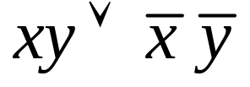


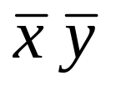
x
x y
y
x
y

Slide 27
. Thiết kế một mạch điều khiển bởi 3 cầu dao
Mỗi cầu dao xem như là biến x, y : 1 là bật 0 là tắt
Cho F(x, y) =1 khi đèn sáng và 0 khi đèn tắt
Giả sử F(x,y,z) =1 khi 1 hoặc 3 cái đều bật
x | y | z | F(x, y)
1 | 1 | 1 | 1
1 | 1 | 0 | 0
1 | 0 | 1 | 0
1 | 0 | 0 | 1
0 | 1 | 1 | 0
0 | 1 | 0 | 1
0 | 0 | 1 | 1
0 | 0 | 0 | 0
Ta có bảng chân trị sau

Slide 28
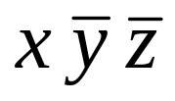


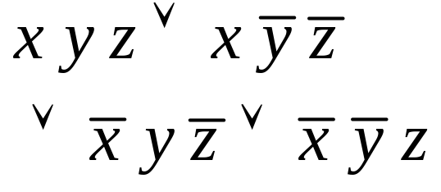
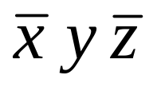

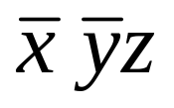
Mạch
x
x y z
y
z
x
y
z
x
y
z
x
y
z

